Slide 1
Basis presentatie 2022

Slide 2
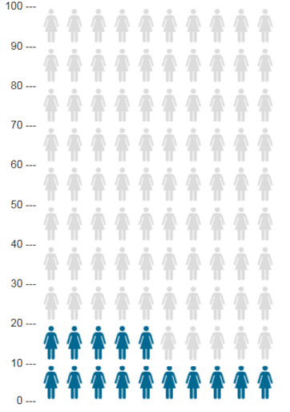
Ovariumcarcinoom
Erfelijkheid:
BRCA1, BRCA2, RAD51C, RAD51D, BRIP1, PALB2
Familieleden
Effectiviteit PARP-i

Slide 3
Kiembaan pathogene variant
Pathogene variant aanwezig in alle cellen
Erfelijk
Familieleden
Familieleden
Wel pathogene variant in DNA van het bloed
Wel pathogene variant in
DNA van tumorcellen
Effectiviteit PARP-i

Slide 4
Somatische pathogene variant
Pathogene variant alleen in cellen van ovariumcarcinoom
Niet erfelijk
Geen pathogene variant in DNA van het bloed
Wel pathogene variant in
DNA van tumorcellen
Effectiviteit PARP-i

Slide 5
Tumor-First werkwijze
Verwijzing klinisch geneticus
(oude werkwijze)
Alle vrouwen epitheliaal ovariumcarcinoom
Tumor-First
(nieuwe werkwijze)
Effectiviteit behandeling PARP-remmers
Erfelijkheid
Voorscreening erfelijkheidstest
Patiënten met een negatieve kiembaantest
Patiënten met een afwijkende tumor DNA test
85-90%
17%
Effectiviteit behandeling PARP-remmers
Erfelijkheid

Slide 6
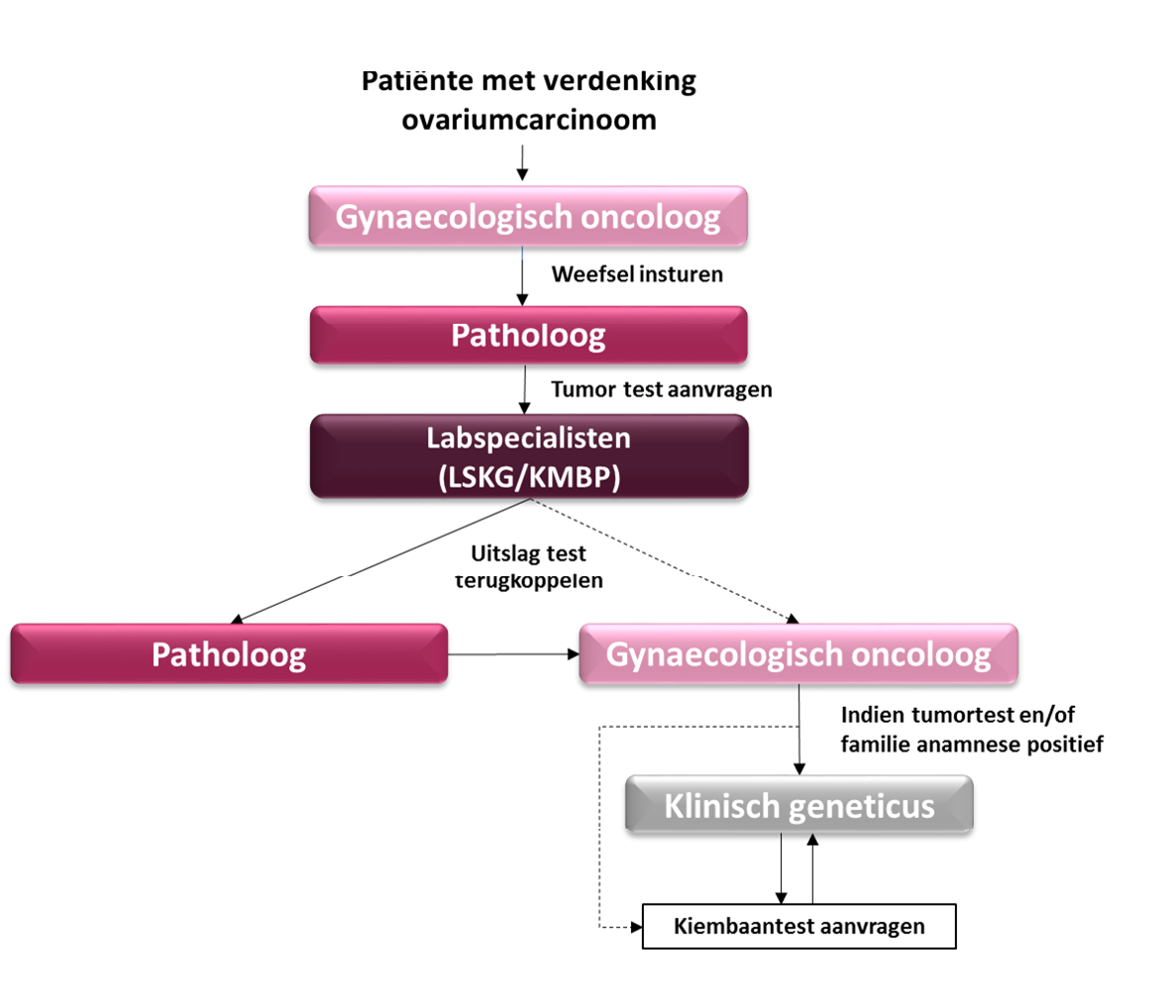
Tumor-First werkwijze
Voordelen:
Doelmatiger (combineren informatie voor therapie en erfelijkheid)
Bespaart tijd en kosten (minder verwijzingen naar klinisch geneticus)
Vermindert ongelijkheden in toegang tot erfelijkheidsonderzoek

Slide 7
Kernpublicaties
Publicaties over validatie en effectiviteit van de werkwijze:
Janet R Vos, Ingrid E Fakkert, Joanne A de Hullu, et al., Marjolijn J L Ligtenberg, Nicoline Hoogerbrugge, OPA Working Group, Universal Tumor DNA BRCA1/2 Testing of Ovarian Cancer: Prescreening PARPi Treatment and Genetic Predisposition, JNCI: Journal of the National Cancer Institute, Volume 112, Issue 2, February 2020, Pages 161–169, https://doi.org/10.1093/jnci/djz080
Marthe M. de Jonge, Dina Ruano, Ronald van Eijk, et al., Tom van Wezel, Christi J. van Asperen, Validation and Implementation of BRCA1/2 Variant Screening in Ovarian Tumor Tissue, The Journal of Molecular Diagnostics, Volume 20, Issue 5, 2018, Pages 600-611, https://doi.org/10.1016/j.jmoldx.2018.05.005.
Nieuwe genetische diagnostiek bij ovariumcarcinoom: sneller en effectiever erfelijkheidsonderzoek, Nederlands Tijdschrift Geneeskunde, 2020;164:C4673, https://www.ntvg.nl/artikelen/nieuwe-genetische-diagnostiek-bij-ovariumcarcinoom

Slide 8
Tumor-First project
Doel: nationale implementatie van de Tumor-First werkwijze
2020/2021
2021/2022/2023
2022/2023
Voorbereiding
Implementatie
Evaluatie
Huidige situatie
Barriers/facilitators
Implementatie plan en tools
Uitvoeren van implementatie plan
Monitoring
Evalueren proces
Evalueren effect

Slide 9
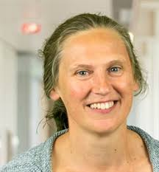
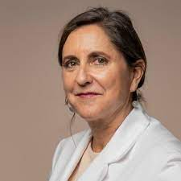
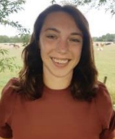
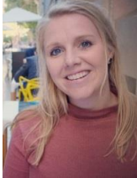
Multidisciplinair Projectteam
Prof. Dr. Nicoline Hoogerbrugge, Radboudumc (PI)
Prof. Dr. Marjolijn Ligtenberg, Radboudumc (PI)
Dr. Joanne de Hullu, Radboudumc (PI en WP-leider)
Dr. Tjalling Bosse, LUMC (WP-leider)
Prof. Dr. Marian Mourits, UMCG (WP-leider)
Prof. Dr. Margreet Ausems, UMCU (WP-leider)
Dr. Jozé Braspenning (implementatie expert)
Yvonne Smolders, MSc, Radboudumc, (projectmanager)
Dr. Dorien Hermkens, Radboudumc, (projectmanager)
Vera Witjes, MSc, Radboudumc (PhD-student)
Betrokken patiëntenorganisaties:
Olijf
Stichting Kanker in de familie

Slide 10
Situatie in Nederland voor start project
Samenwerkingen ziekenhuizen
chirurgie ovariumcarcinoom
Nederland
9 gynaecologisch oncologische centra →
55 regionale ziekenhuizen
In Nederland wordt genetisch onderzoek nu nog op
verschillende manieren aangeboden:
Tumor DNA-test als eerste keuze
Kiembaantest als eerste keuze
Kiembaantest en tumortest parallel
Doel Tumor-First project:
iedereen start met een tumor DNA test
→ minder praktijkvariatie

Slide 11
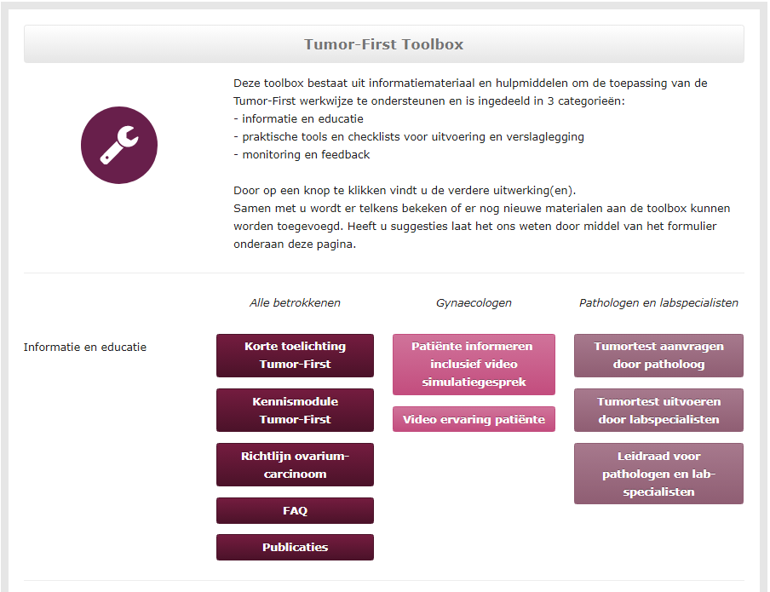
Toolbox
Toolbox ontwikkeld op basis van factoren belangrijk voor implementatie, verzameld tijdens focusgroep discussies vanuit een multidisciplinair perspectief
Voor meer informatie: www.tumorfirst.nl/toolbox

Slide 12
Voorbeeld inhoud toolbox
Educatievideo’s
Deze educatievideo’s zijn bedoeld voor iedereen die betrokken is bij genetisch onderzoek bij vrouwen met ovariumcarcinoom
Checklist
Deze checklist kan gebruikt worden om binnen een ziekenhuis na te lopen of alle stappen van de werkwijze zijn geïmplementeerd en of er eventueel nog verbeterpunten / aandachtspunten zijn.

Slide 13
Implementatie
Voorbeeld van 3 aandachtspunten in alle deelnemende centra
Opt-Out tumor test
Gynaecologen: geven op aanvraagformulier aan indien patiënt bezwaar heeft (zeldzaam)
Pathologen: controleren op aanvraagformulier
Controle of tumortest al eerder is gedaan
Pathologen: Bij de aanvraag nagaan of tumortest al eerder is uitgevoerd
Communicatie uitslag
Gynaecologen: bespreken uitslag met patiënt en sturen brief naar huisarts/medisch oncoloog

Slide 14
Voor meer informatie en vragen
www.tumorfirst.nl
Of stuur een email naar: tumorfirst.gen@radboudumc.nl

